Slide 1

Elementos de Diseño
Análisis y Diseño de Sistemas 2 B
Escuela de Ingeniería de Ciencias Y Sistemas
Facultad de Ingeniería
Universidad de San Carlos de Guatemala

Slide 2
COMPETENCIA(S) QUE DESARROLLAREMOS
Comprender y aplicar patrones de diseño de comportamiento para mejorar la organización del flujo de control, la asignación de responsabilidades entre objetos y la adaptabilidad de los sistemas de software.

Slide 3

CONTENIDO
Parte teórica que se requiera (conocimiento)
Queda a tu discreción de donde te guías para generar el contenido que agregaras(libros, paginas web, etc. que fundamente teóricamente los temas que estas exponiendo a los compañeros

Slide 4

AGENDA
1 | Avisos
2 | Lectura de Fase 1
3 | Ejemplo Práctico patrones de diseño estructurales
4 | Teoría Patrones de diseño de comportamiento
5 | Ejemplo Práctico de Patrones de diseño de comportamiento

Slide 5
Patrones de diseño de comportamiento

Slide 6

Patrones de comportamiento
Los patrones de comportamiento tratan con algoritmos y la asignación de responsabilidades entre objetos.

Slide 7
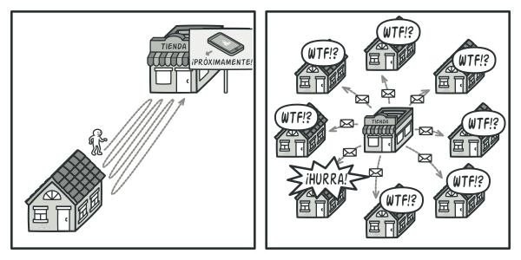
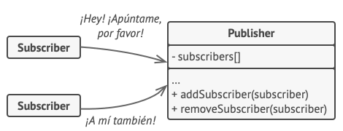
Patrón Observer
es un patrón de diseño de comportamiento que te permite definir un mecanismo de suscripción para notificar a varios objetos sobre cualquier evento que le suceda al objeto que están observando.

Slide 8
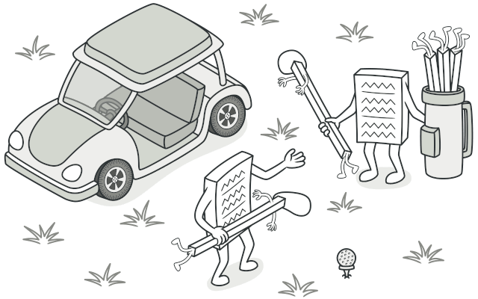
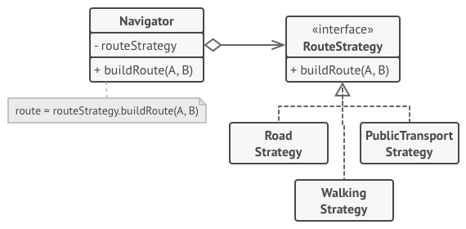
Patrón Strategy
Strategy es un patrón de diseño de comportamiento que te permite definir una familia de algoritmos, colocar cada uno de ellos en una clase separada y hacer sus objetos intercambiables.

Slide 9
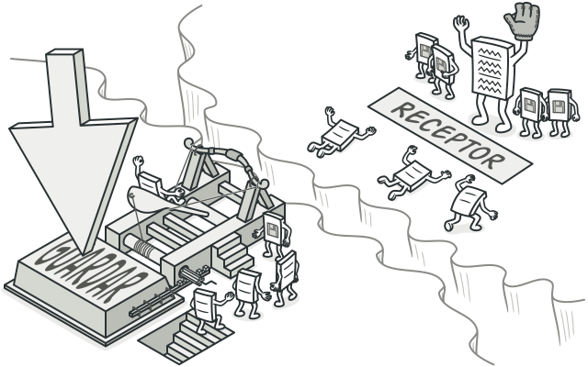
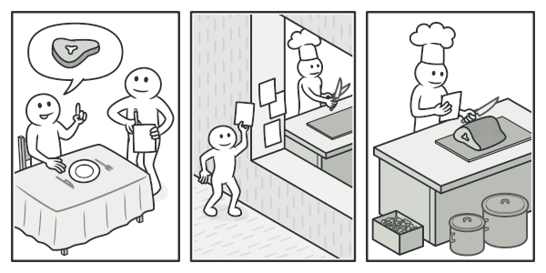
Patrón Command
Command es un patrón de diseño de comportamiento que convierte una solicitud en un objeto independiente que contiene toda la información sobre la solicitud. Esta transformación te permite parametrizar los métodos con diferentes solicitudes, retrasar o poner en cola la ejecución de una solicitud y soportar operaciones que no se pueden realizar.

Slide 10
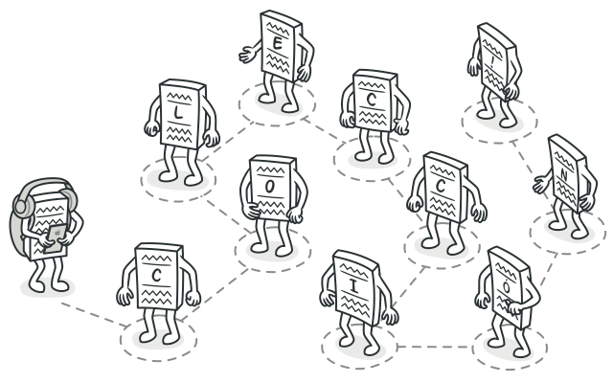
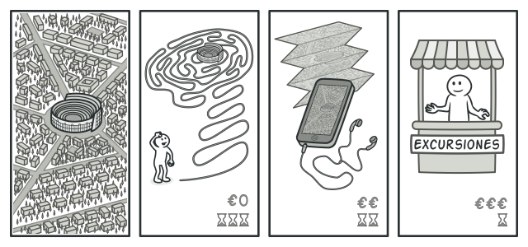
Patrones Iterator
Iterator es un patrón de diseño de comportamiento que te permite recorrer elementos de una colección sin exponer su representación subyacente (lista, pila, árbol, etc.).

Slide 11
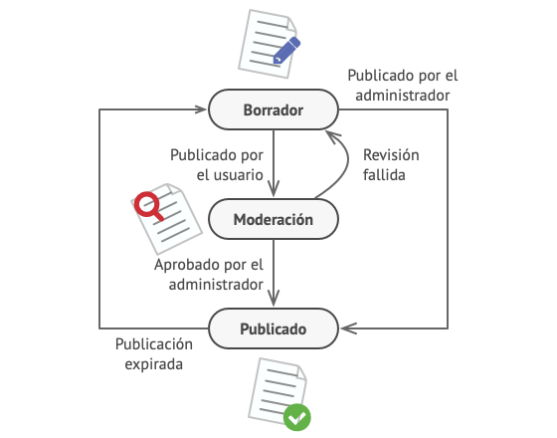
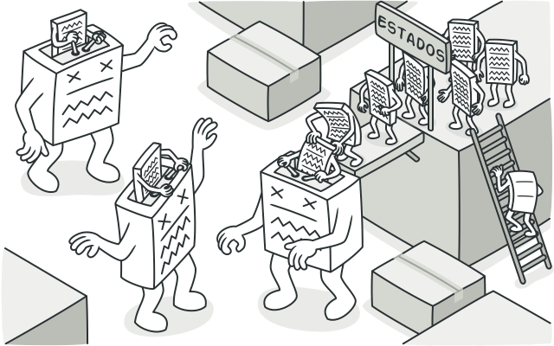
Patrón State
State es un patrón de diseño de comportamiento que permite a un objeto alterar su comportamiento cuando su estado interno cambia. Parece como si el objeto cambiará su clase.

Slide 12
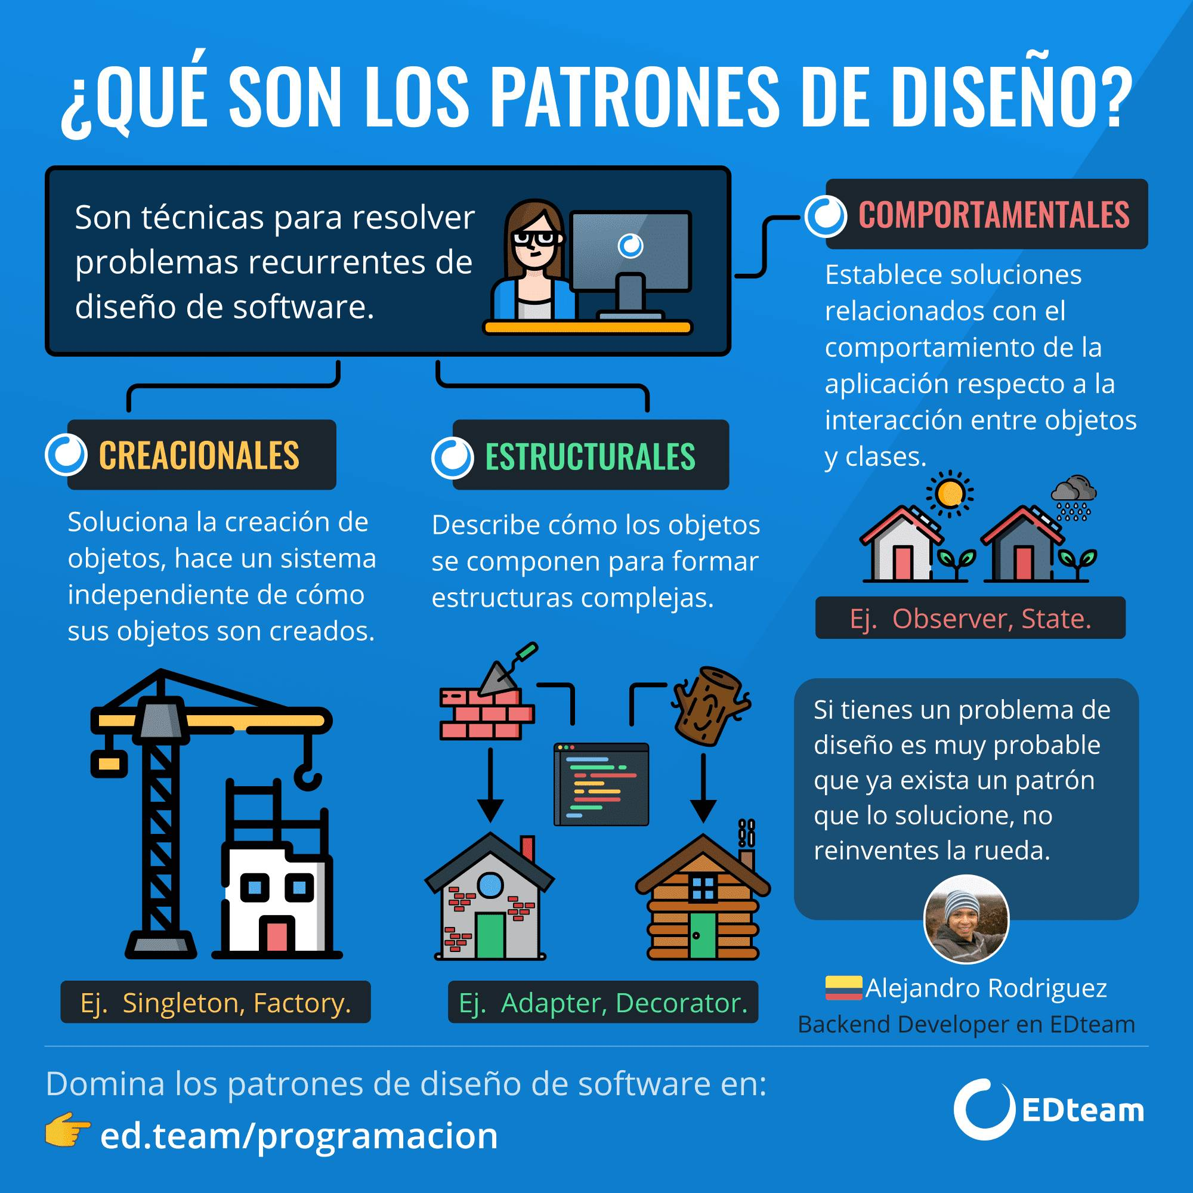

Slide 13
CONCEPTOS CLAVE APRENDIDOS
Patrones de comportamiento
Patrón Observer
Patrón Strategy
Patrón Command
Patrón Iterator
Patrón State

Slide 14
Responsabilidad
Cumpliendo con las tareas asignadas: Entregando los trabajos y proyectos en tiempo y forma, con el nivel de calidad esperado, sin necesidad de recordatorios constantes.
Asumiendo compromisos dentro del equipo: Si se acuerda realizar una parte del análisis o diseño, se cumple con lo prometido, considerando que el éxito del equipo depende de cada integrante.

Slide 15

¡GRACIAS POR SU ATENCIÓN!
DUDAS
RECUERDA QUE TENEMOS NUESTRO FORO SEMANAL DONDE PUEDES CONSULTAR CUALQUIER DUDA QUE TE SURJA EN LA SEMANA

